Slide 1
Le groupe sujet
Formation ECLA 17-05-2018

Slide 2
I - Comment constituer un corpus trilingue ?
Le masculin : 2e déclinaison

Slide 3
Démarche
1. Prérequis
2. Les textes choisis.
3. Méthode employée à partir des textes.
a. extraction
b. recomposition
c. invention de phrases simples pour compléter.

Slide 4
1- Prérequis
Que les élèves sachent repérer un verbe conjugué dans une phrase et connaissent les terminaisons de 3e personne.
Avoir lu en classe un texte latin et un texte grec qui traitent du même thème.
Utiliser des phrases simples.

Slide 5
2. Les textes choisis
Utilisation de fables, pratiques car elles racontent une histoire facilement mémorisable (ou déjà mémorisée) : « Le loup et l’agneau » d’Ésope et de Phèdre.
Repérage de verbes et de sujets utilisables.

Slide 6
« Λύκος καὶ ἄρην », Ésope, 98

Slide 7
« Lupus et agnus », Phèdre

Slide 8
3. Méthode – a. extraction
On extrait les phrases intéressantes en partant des traductions françaises, et on y sélectionne des fragments utilisables.
Exemple :
« [Un loup voyant un agneau qui buvait à une rivière] voulut le dévorer » (traduction d’Ésope).
[Λύκος θεασάμενος ἄρνα ἀπό τινος ποταμοῦ πίνοντα], τοῦτον ἐβουλήθη καταθοινήσασθαι.
« [Un loup et un agneau, pressés par la soif], étaient venus au même ruisseau » (trad. Phèdre).
Ad rivum eumdem [Lupus et Agnus] venerant, siti compulsi.

Slide 9
3. Méthode – b. recomposition
On recompose les phrases en utilisant les fragments sélectionnés.
On simplifie : ἀρνός (2e déclinaison) mis à la place d’ ἄρην , article ὁ remis devant les noms, passage au présent.
Ce qui donne :
Le loup et l’agneau viennent au même ruisseau.
Ad rivum eundem lupus et agnus veniunt.
Ὁ λύκος καὶ ὁ ἀρνὸς πρὸς τὸν αὐτὸν πόταμον ἔρχονται.

Slide 10
3. Méthode - b.
Les fragments sélectionnés permettent de fabriquer une deuxième phrase :
Le loup veut le manger.
Lupus eum vorare vult.
Ὁ λύκος τοῦτον καταθοινήσασθαι βούλεται.

Slide 11
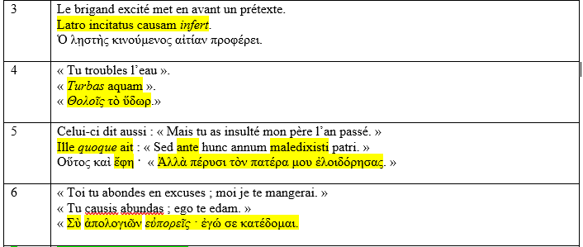
3. Méthode - b. recomposition (suite)

Slide 12
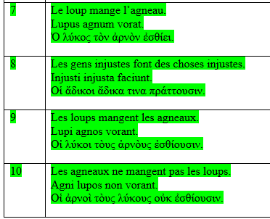
3. Méthode - c. invention

Slide 13
II - Comment exploiter en classe le corpus ?
Méthode pour mener l’Analyse grammaticale

Slide 14
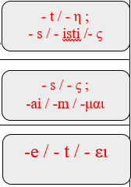
Démarche – étape 1 : le verbe
Donner le corpus aux élèves.
Trouver le verbe en français (modification de la personne, du temps …).
Trouver le verbe correspondant dans les phrases latine et grecque : utilisation des connaissances (3e personne du singulier,) et / ou d’étiquettes (1e et 2e personnes).

Slide 15
Démarche : étape 2 – trouver le groupe sujet
Utilisation de la formule d’extraction « C’est/ce sont … qui » + verbe conjugué + CV
Vérification à l’aide de la pronominalisation.
Observation de la phrase latine et de la phrase grecque, repérage du mot équivalent.
Mise en évidence d’indices permettant de trouver qu’il s’agit du sujet.

Slide 16
Phrase 1 : Le loup et l’agneau viennent au même ruisseau.
Ce sont [le loup et l’agneau] qui viennent au même ruisseau.
C’est [au même ruisseau] qui un loup et un agneau viennent.
[Ils] viennent là.
Ad rivum eundem [lupus et agnus] veniunt. [Ὁ λύκος καὶ ὁ ἀρνὸς] πρὸς τὸν αὐτὸν πόταμον ἔρχονται.
Terminaison -us en latin
Terminaison -ος en grec, présence de l’article ὁ.

Slide 17
Phrase 3 : Le brigand excité met en avant un prétexte.
[Latro incitatus] causam infert.
[Ὁ λῃστὴς κινούμενος] αἰτίαν προφέρει.
Repérage des indices -us, -ος et ὁ, mais problème (provisoire) posé par les termes Latro et λῃστὴς qui ne respectent pas le principe des phrases 1 et 2.
Explication provisoire : les noms sont classés en groupes dont certains sont irréguliers, comme le 3e groupe des verbes en français.

Slide 18
Démarche – étape 3 : nouvelle étiquette à retenir

Slide 19
III – Quels exercices pour réinvestir ?
Corpus non traduit – version et thème

Slide 20
1. Un corpus non traduit
pour s’exercer à retrouver les verbes conjugués et les sujets.
Texte 1 : « Vulpes et corvus », Phèdre I, 13 (« Le Renard et le Corbeau ») Texte 2 : « Αἴλουρος καὶ ἀλεκτρυών », Ésope 12 (« La Belette et le Coq ») Texte 3 : « Ἵππος καὶ ὄνος », Ésope 143 (« Le cheval et l’âne »)
Consignes :
Repérer les verbes conjugués : dire comment l’on a fait
Repérer le sujet en utilisant le tableau récapitulatif : quels indices sont visibles ?

Slide 21
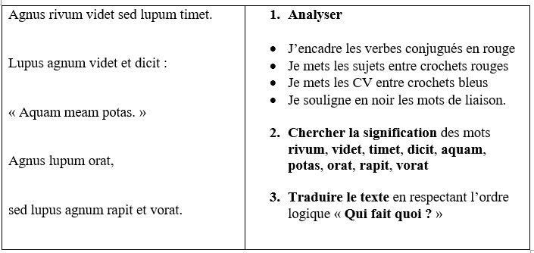
2. Un exercice de version (vers la différenciation entre Sujet et CV)

Slide 22
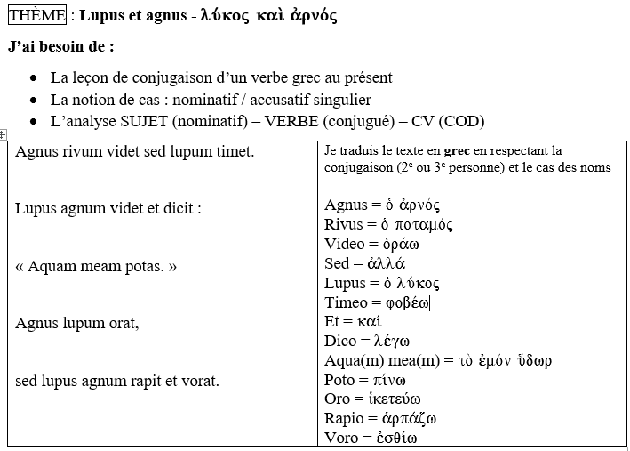
3. Un exercice de Thème grec

Slide 23
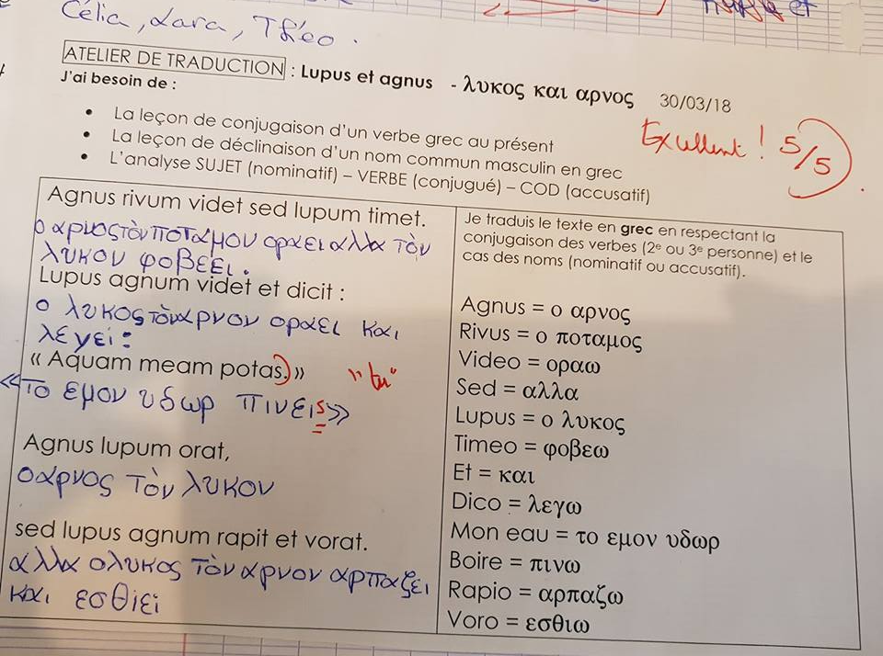
Un exemple de devoir d’élèves : collège Paul Gauthier, 5e REP+ (fait par groupes de 3)

